Slide 1
COVID-19 EN CHILE
CIFRAS Y TENDENCIAS
AL SÁBADO 27 Noviembre 2021

Slide 2
PACIENTES EN UCI

Slide 3
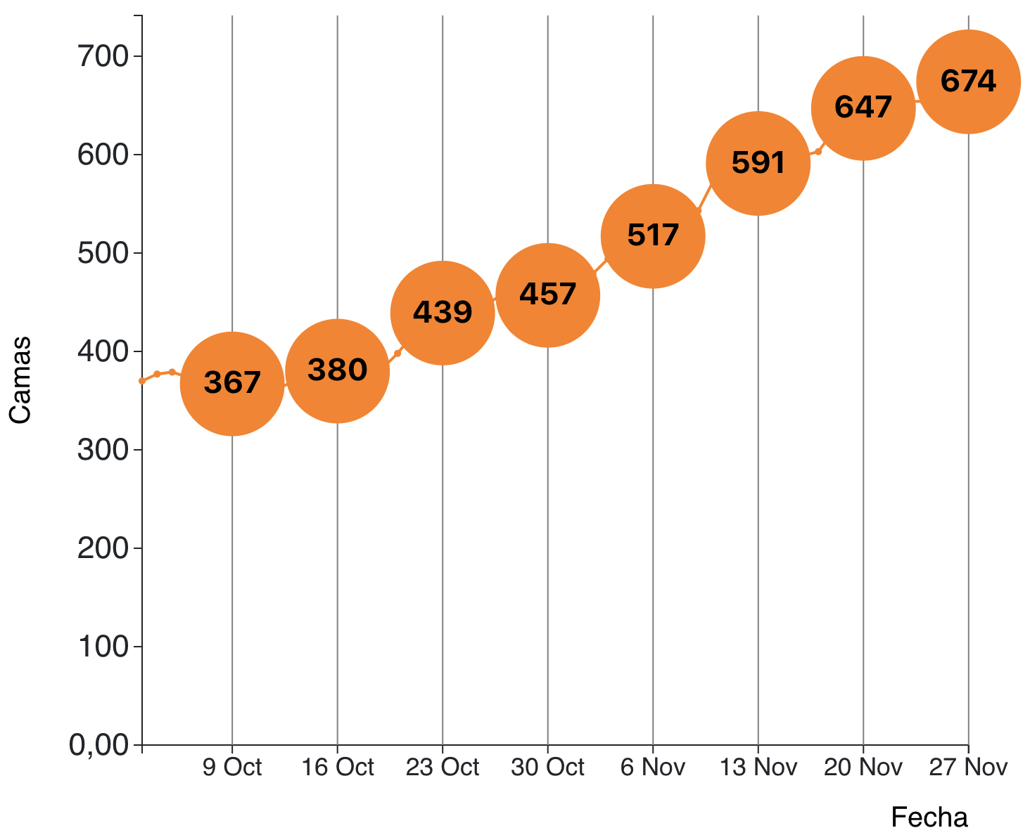
Pacientes COVID-19 en UCI reportados en Chile

Slide 4
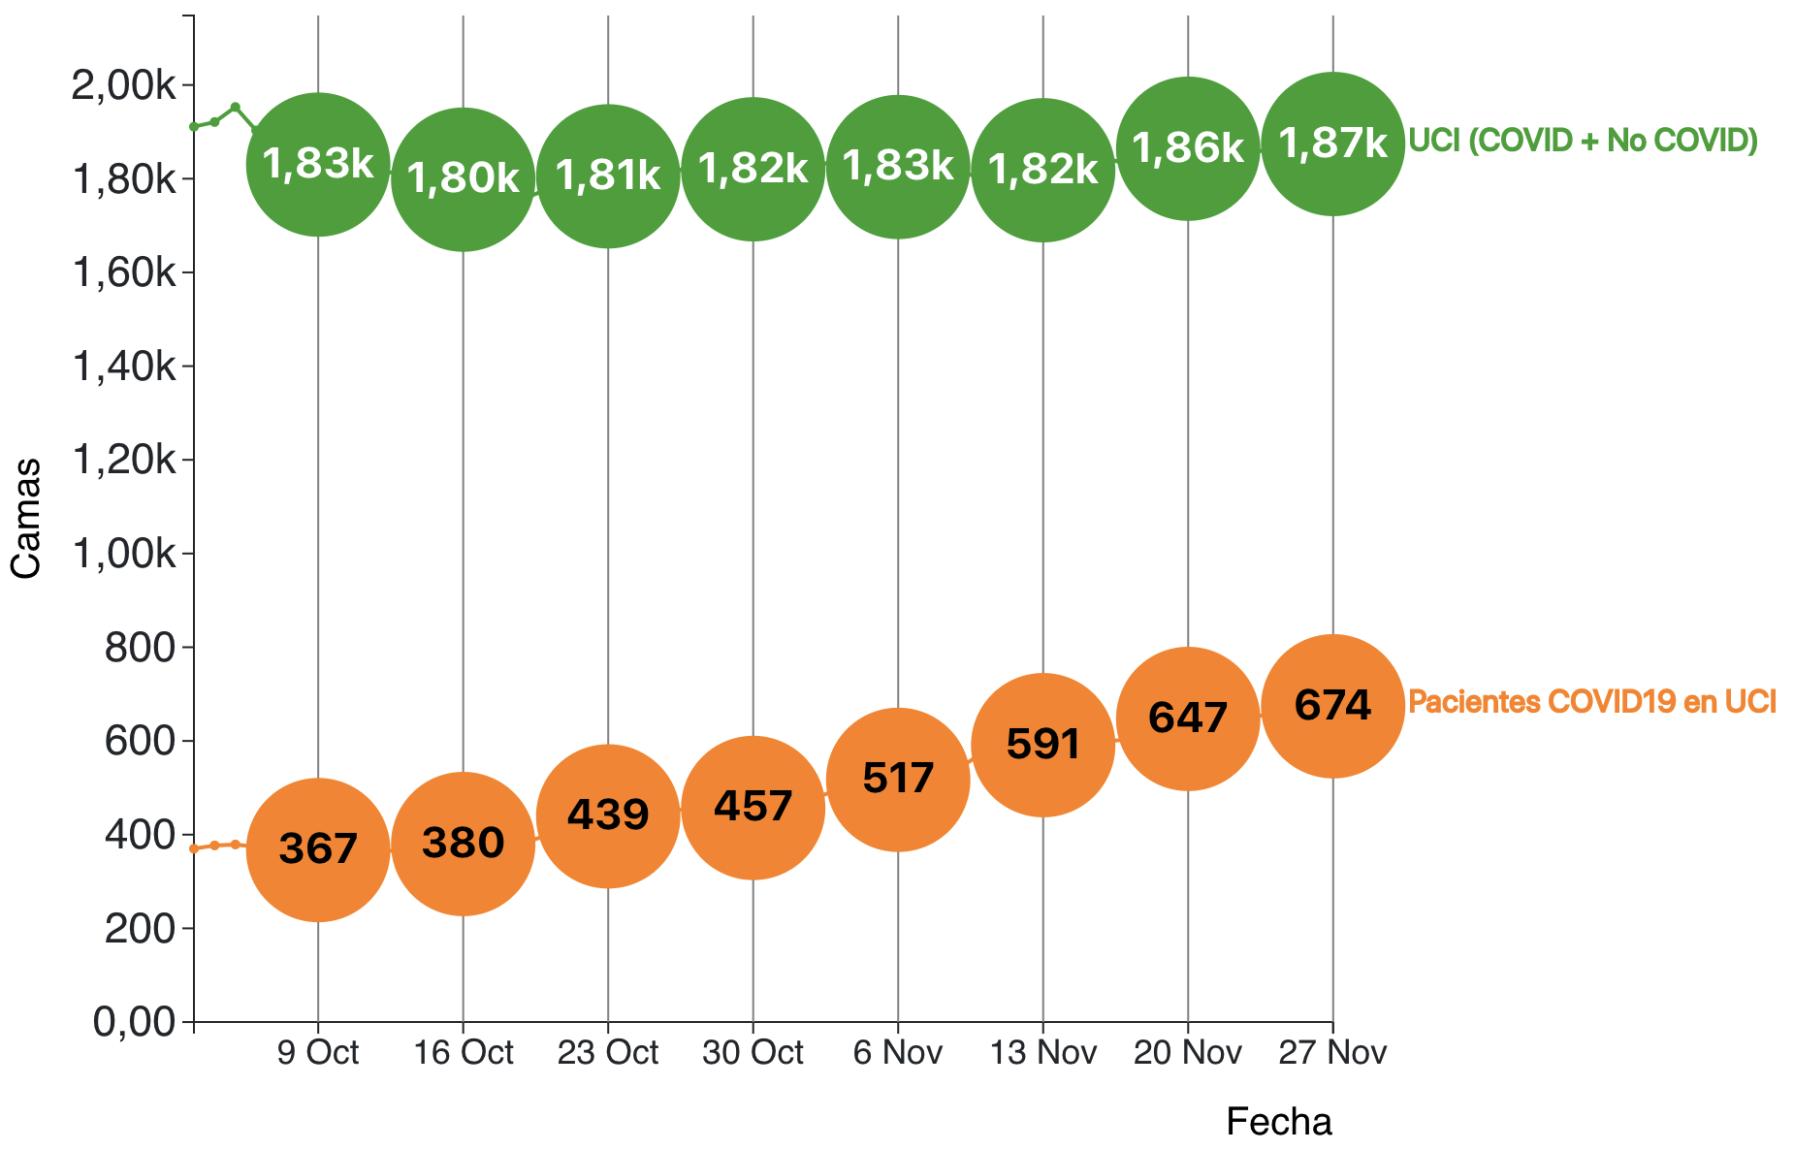
Pacientes COVID-19 y no COVID19 en UCI reportados en Chile

Slide 5
FALLECIDOS SEMANALES

Slide 6
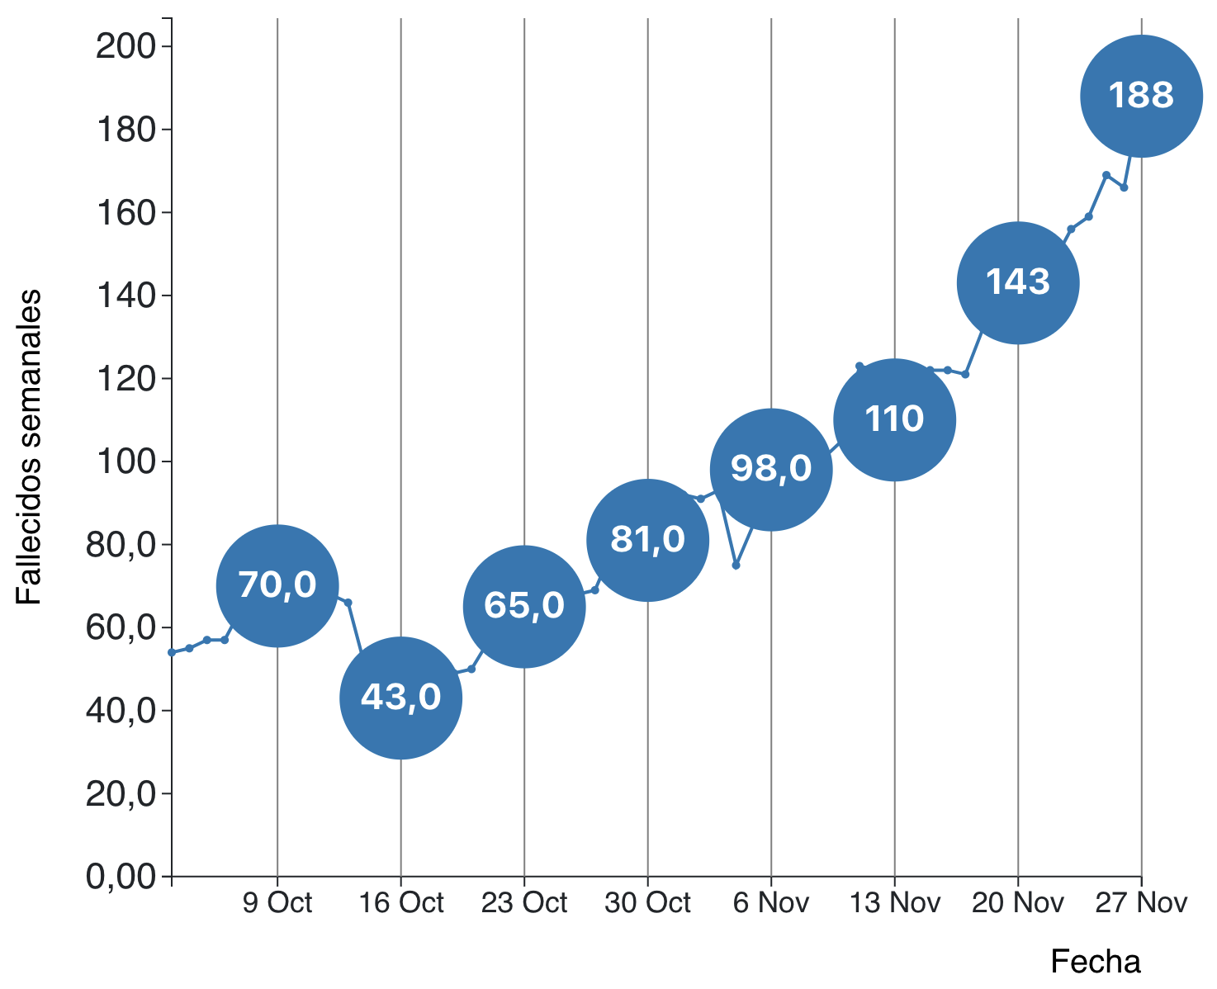
Fallecidos semanales con PCR+ reportados en Chile
Notes:
OMS: reducción de fallecidmidos confirmados y probables por 3 semanas

Slide 7
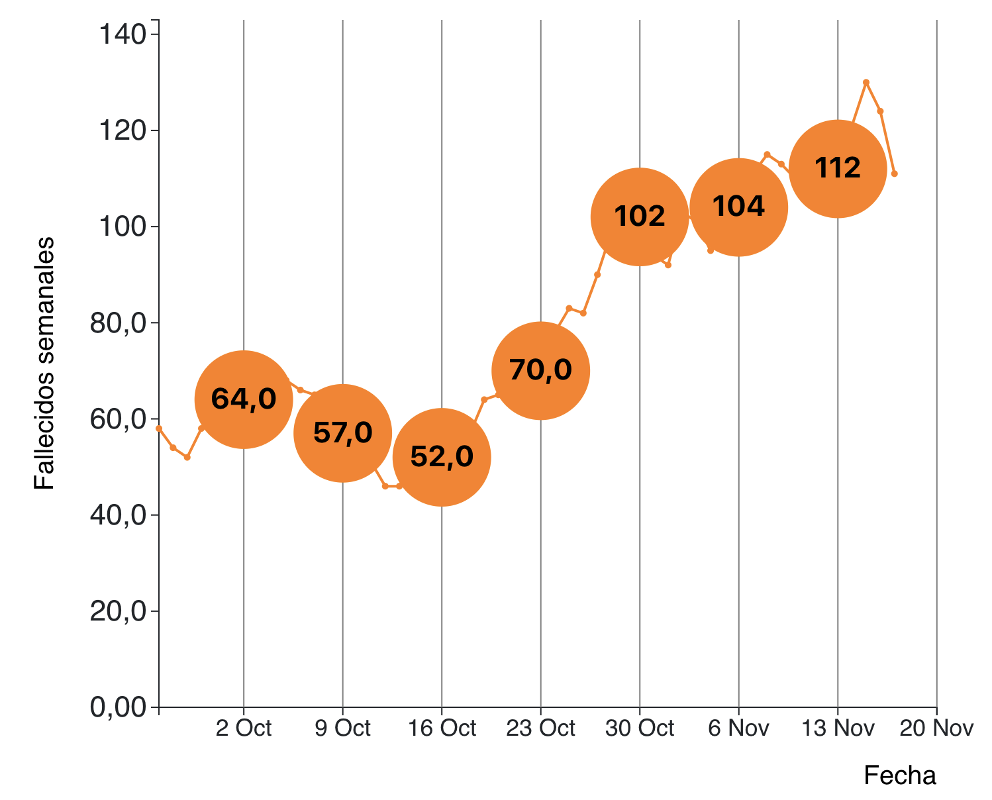
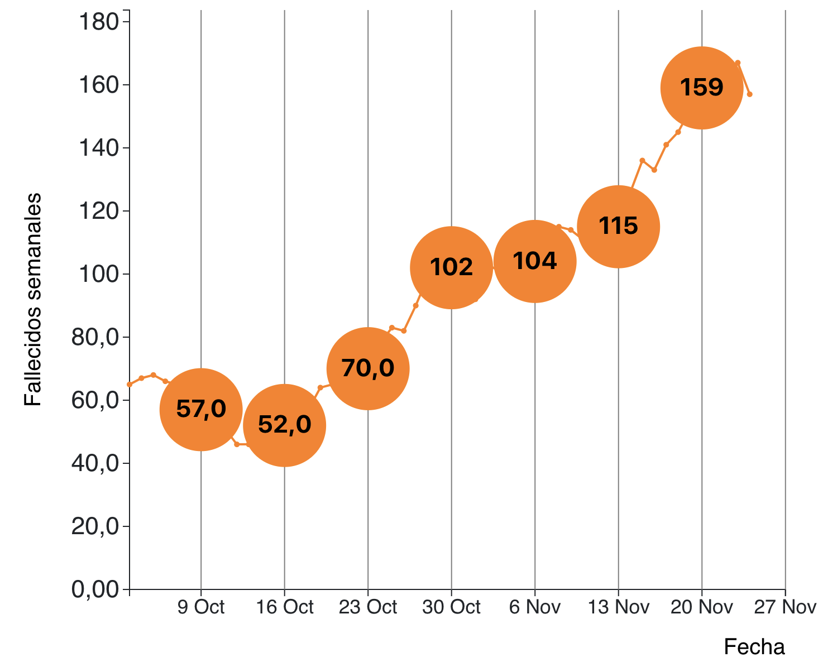
Fallecidos semanales reportados por DEIS
POR FECHA DE FALLECIMIENTO con COVID19 CONFIRMADO como causa de muerte
DATOS REPORTADOS EL SABADO 20 NOVIEMBRE
DATOS REPORTADOS EL SABADO 27 NOVIEMBRE
Fuente: Departamento de Estadística e Información en Salud (DEIS), Ministerio de Salud
Notes:
OMS: reducción de fallecidmidos confirmados y probables por 3 semanas

Slide 8
CASOS & TESTS

Slide 9
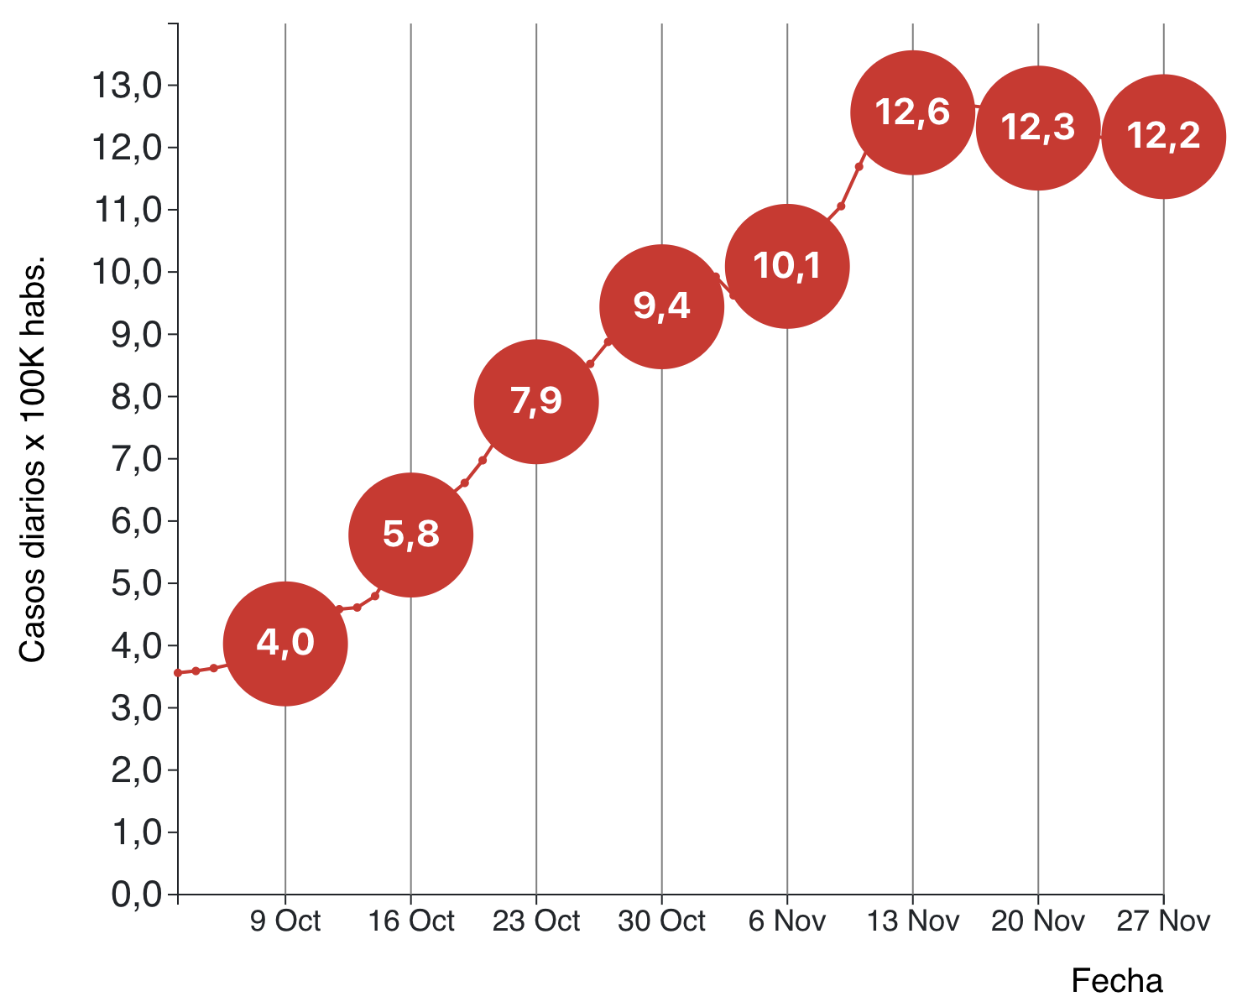
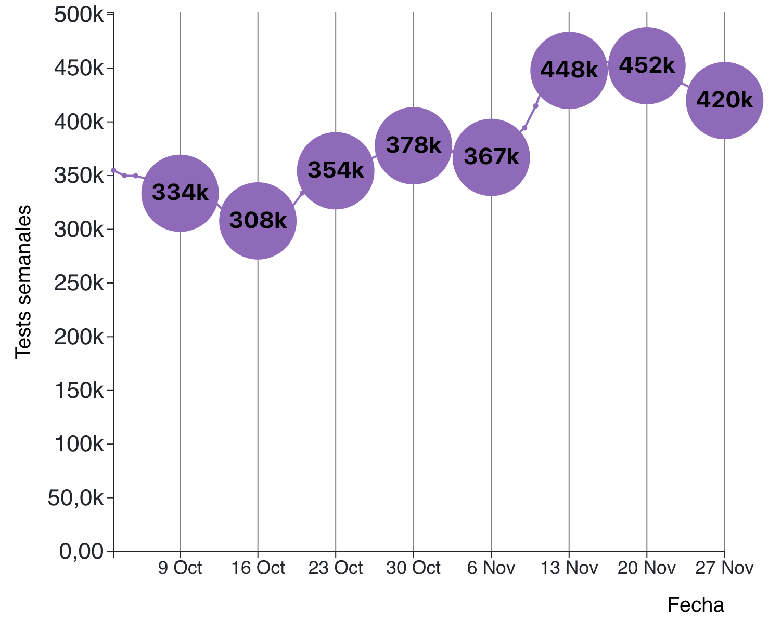
INCIDENCIA
Promedio casos confirmados diarios
x 100 mil habitantes
TESTS PCR SEMANALES
Notes:
OMS Baja sostenida (reducer a la mitad en 3 semanas”
UK: Bajo 14 para abrir escuelas
Bajo 1,4 para abrir el resto

Slide 10
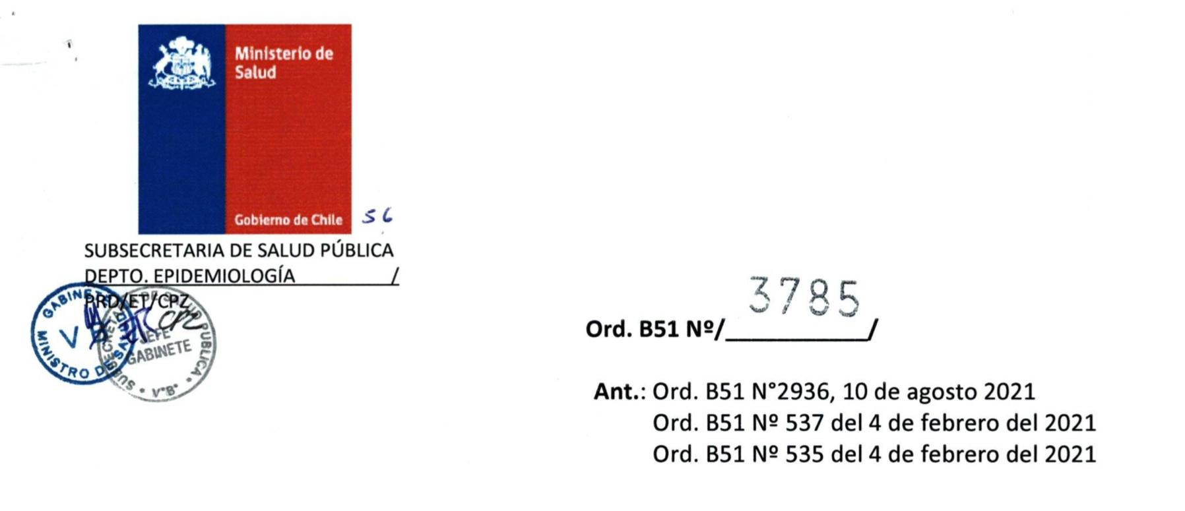
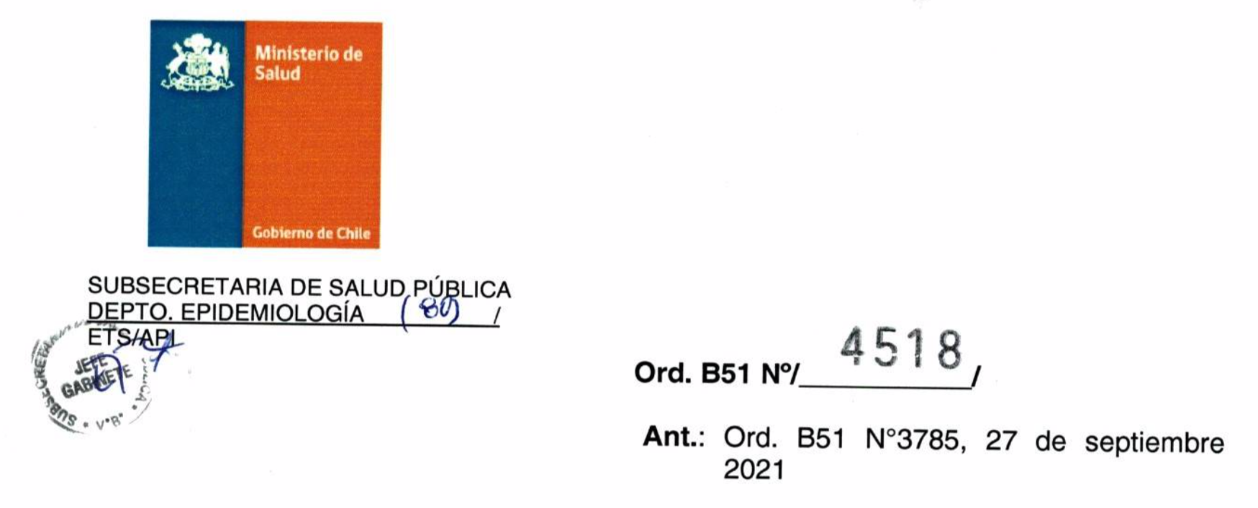
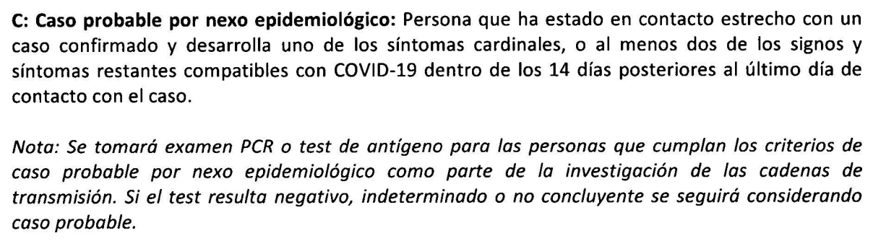
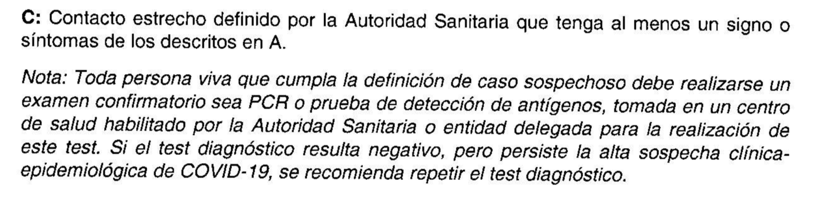
CONTACTO ESTRECHO: CAMBIO EN DEFINICIONES PARACASOS SOSPECHOSOS Y PROBABLES
27 SEP 2021
15 NOV 2021
CASO PROBABLE
CASO SOSPECHOSO

Slide 11
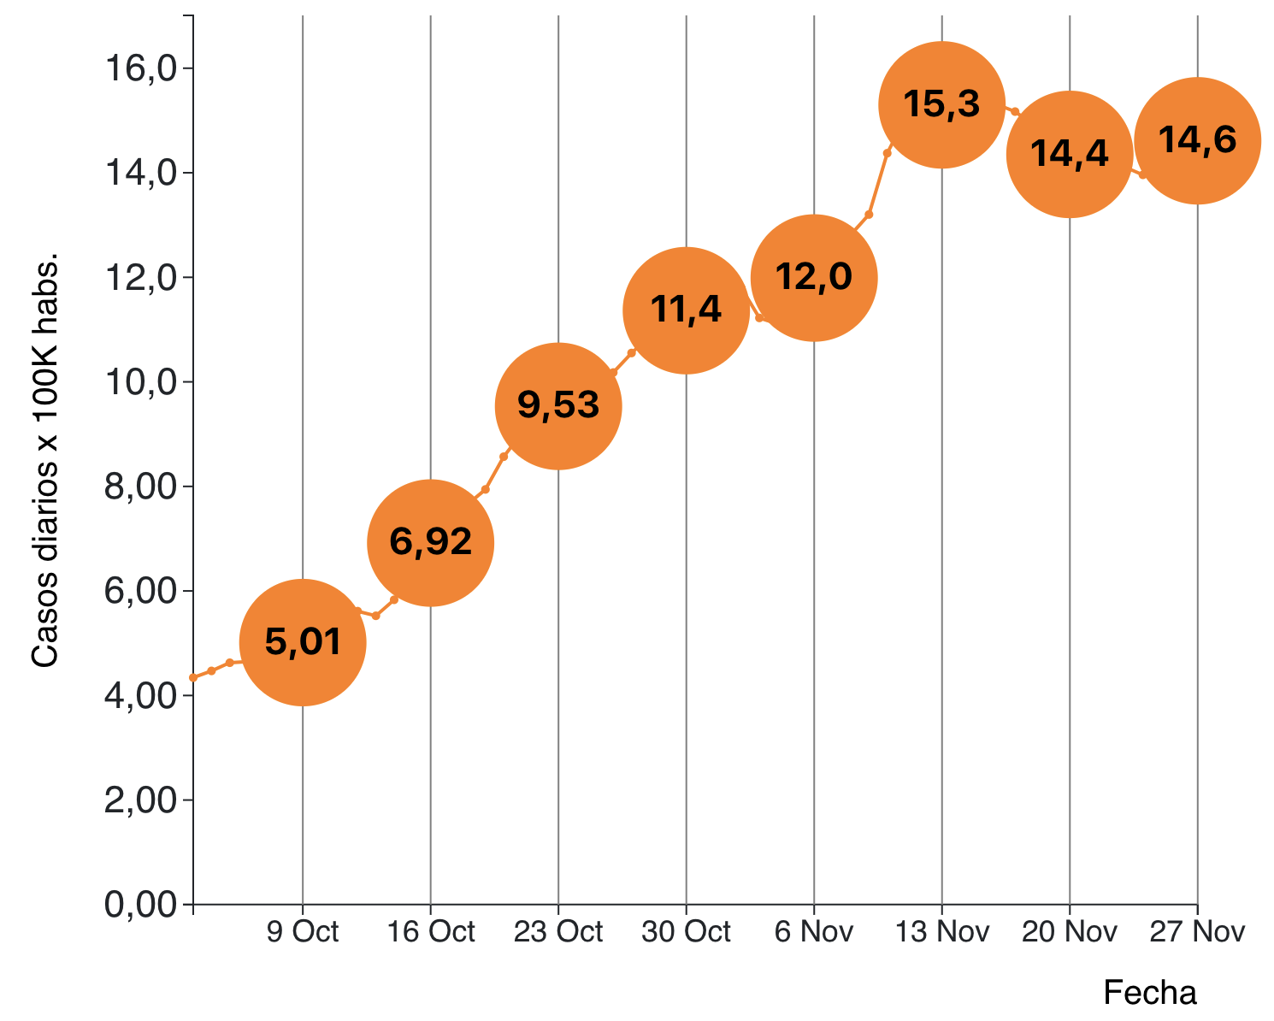
INCIDENCIA
Promedio casos confirmados diarios
x 100 mil habitantes
INCIDENCIA
Casos confirmados & probables
x 100 mil habitantes
Notes:
OMS Baja sostenida (reducer a la mitad en 3 semanas”
UK: Bajo 14 para abrir escuelas
Bajo 1,4 para abrir el resto

Slide 12
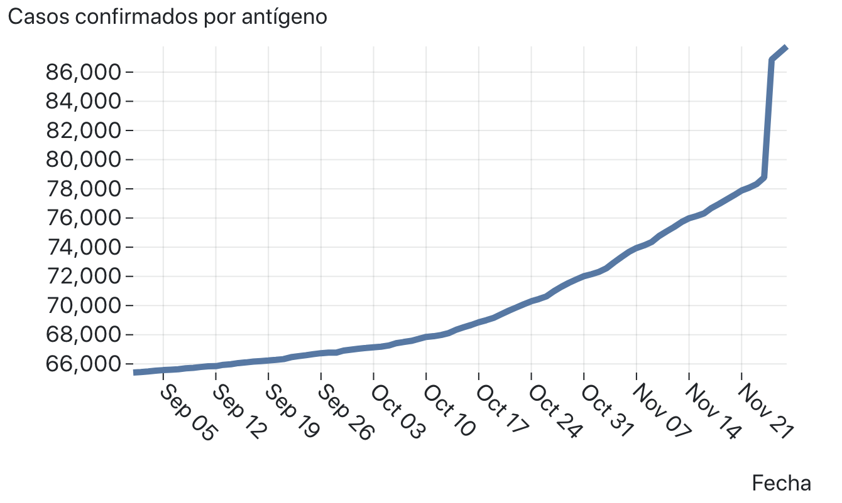
CASOS x ANTIGENO – AUMENTO EN TOTALES PUBLICADOS
CASOS CONFIRMADOS POR TEST DE ANTÍGENO
Notes:
OMS: Menor a 5% en últimas 2 semanas

Slide 13
POSITIVIDAD

Slide 14
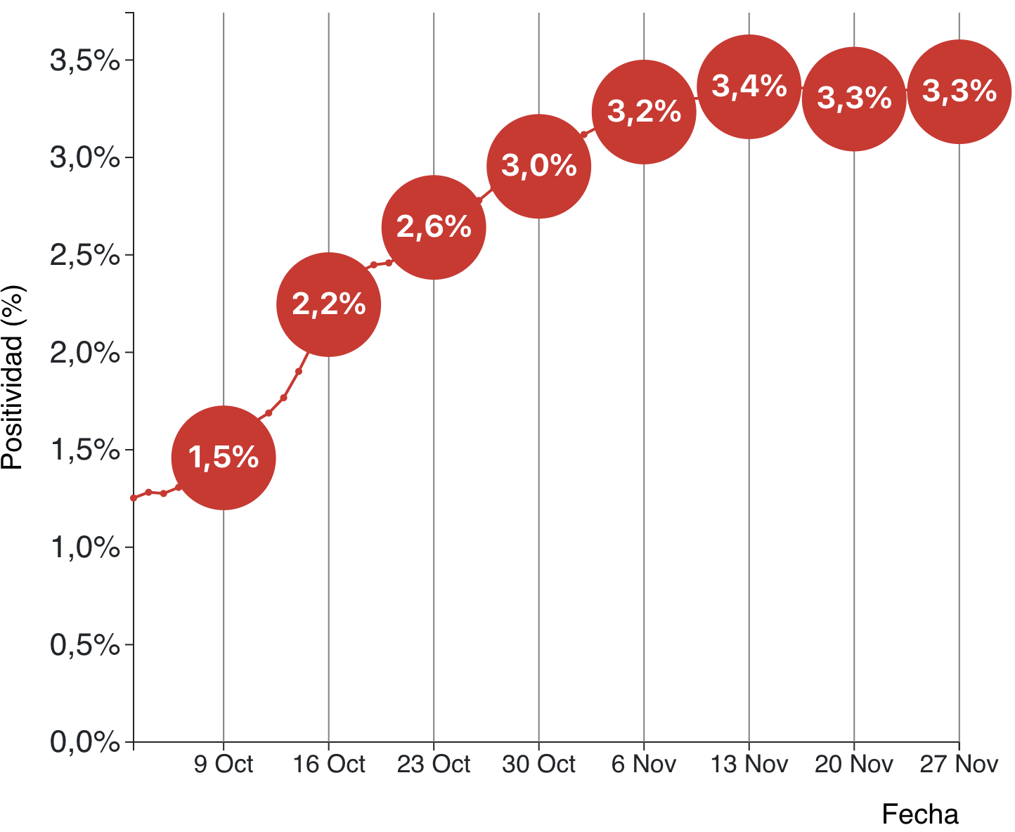
POSITIVIDAD SEMANAL EN CHILE (TEST PCR)
Notes:
OMS: Menor a 5% en últimas 2 semanas

Slide 15
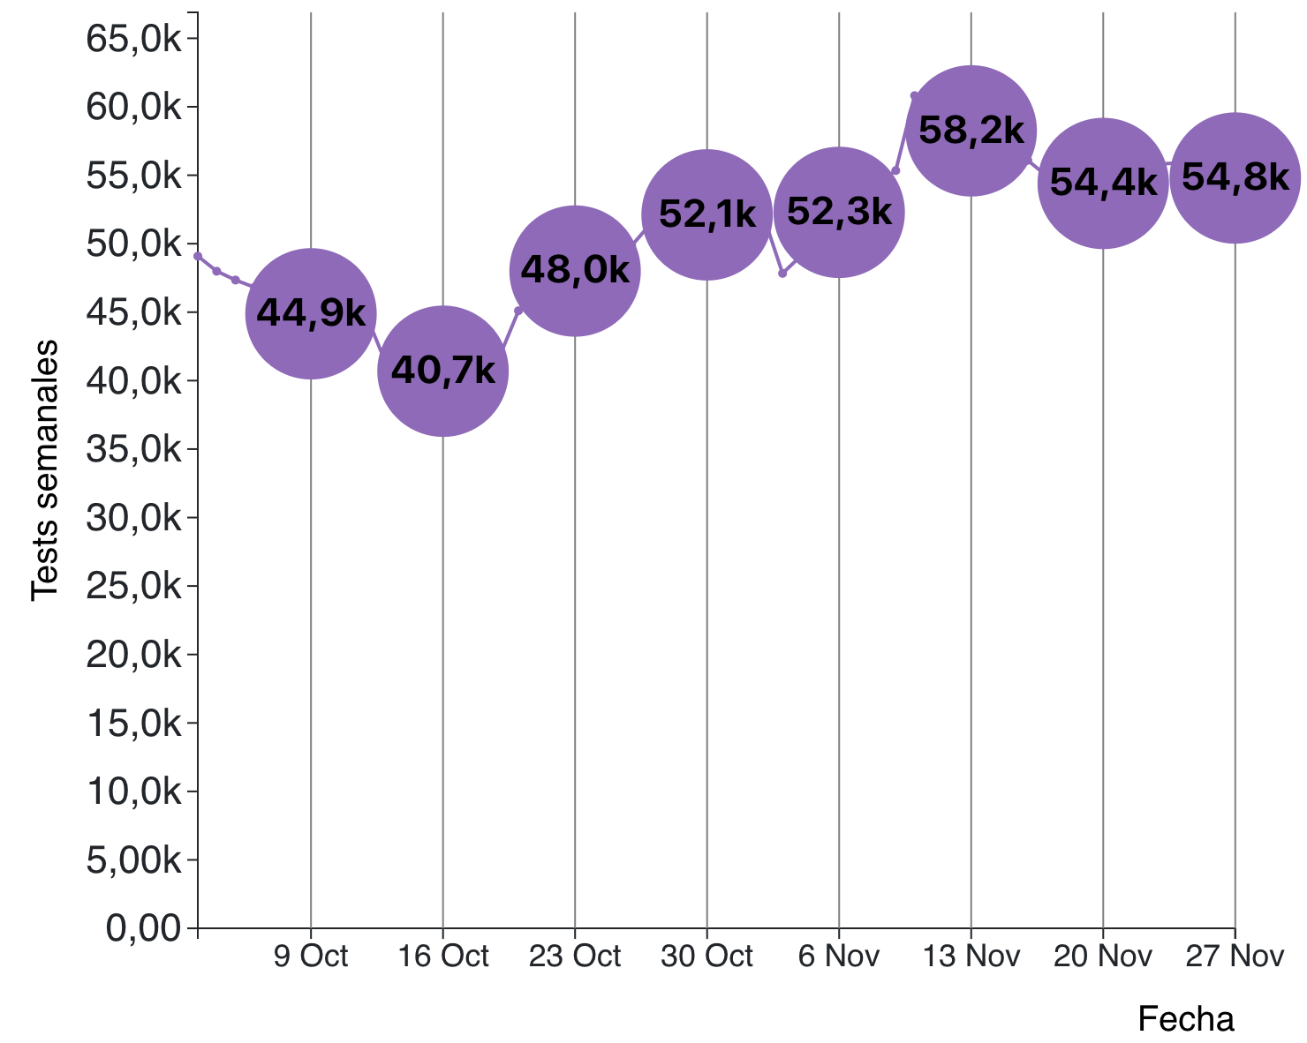
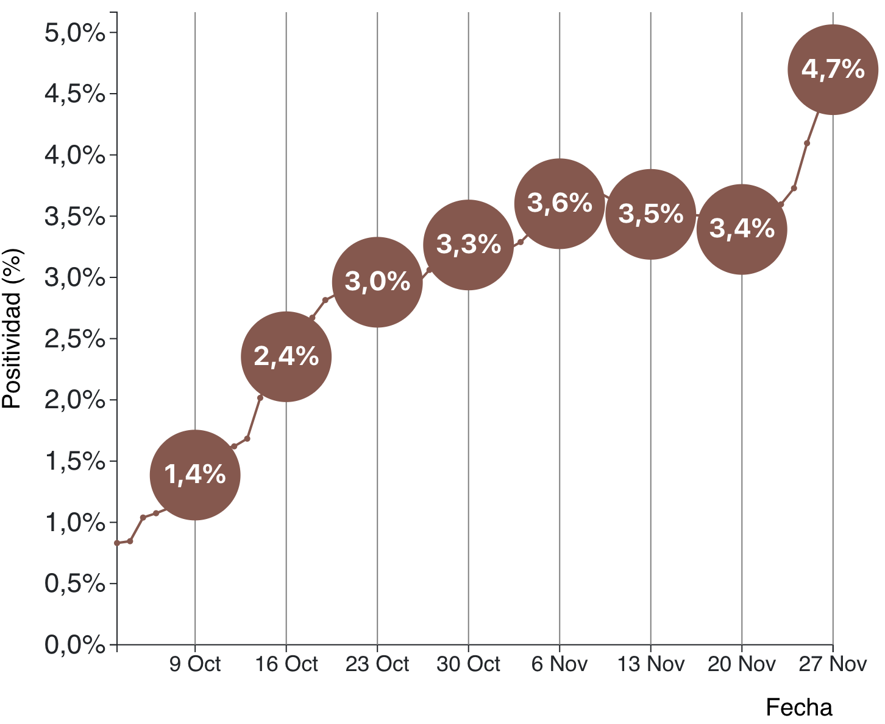
TESTS DE ANTÍGENO
TESTS SEMANALES
POSITIVIDAD SEMANAL
Notes:
OMS: Menor a 5% en últimas 2 semanas

Slide 16
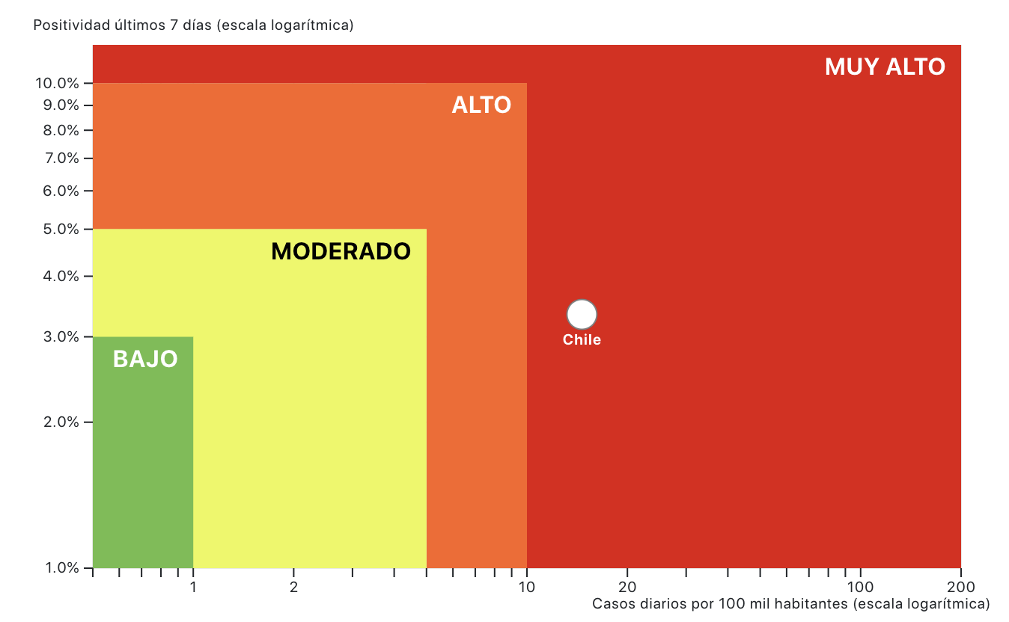
NIVEL DE CONTAGIO al 27 Noviembre 2021 Niveles y umbrales definidos por ICOVID Chile

Slide 17
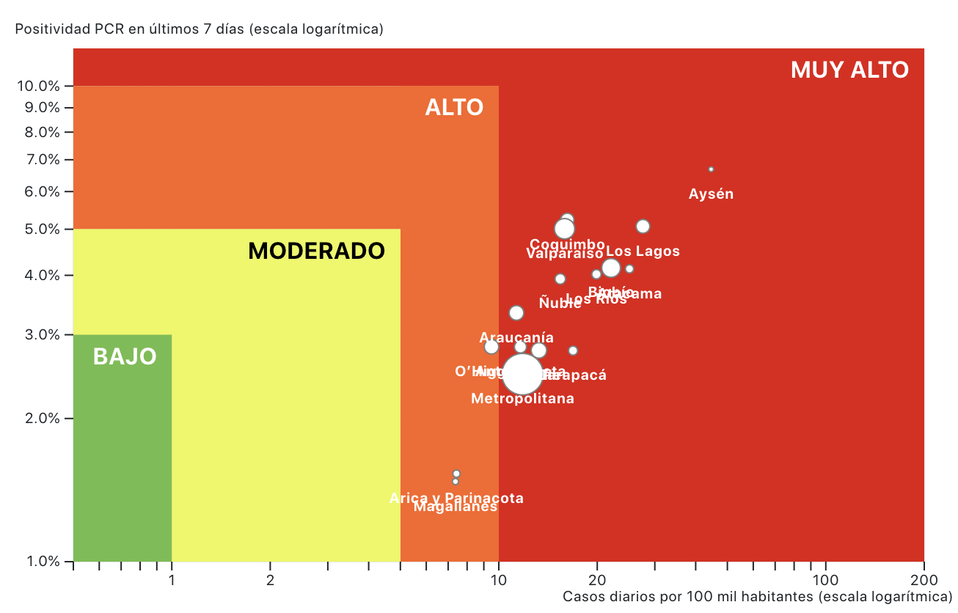
NIVEL DE CONTAGIO al 27 Noviembre 2021 Niveles y umbrales definidos por ICOVID Chile

Slide 18
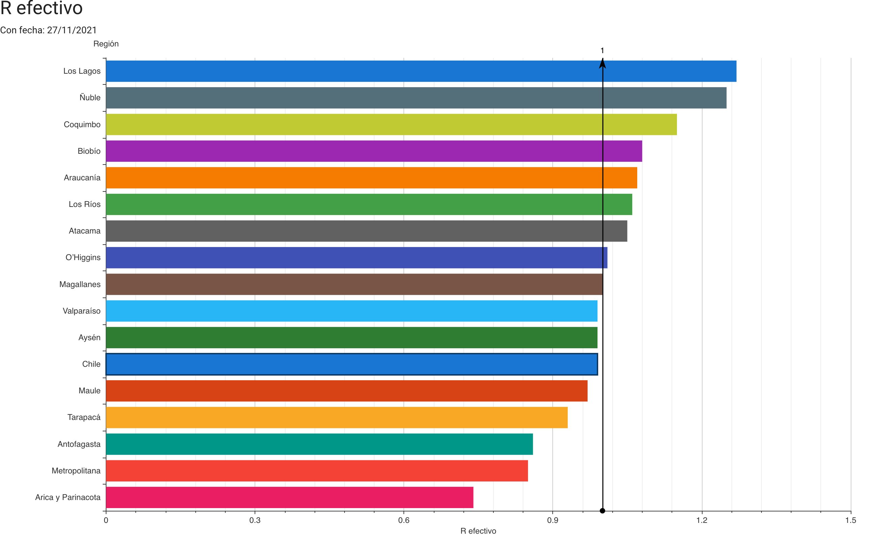
Número reproductivo efectivo (o R efectivo)
Corresponde al número promedio de personas infectadas por una persona infecciosa.
Fuente: Centro de Modelamiento Matemático, http://covid-19vis.cmm.uchile.cl/race

Slide 19
RESUMEN SEMANAL
Hospitalizaciones en UCI
SUBIENDO
Fallecidos semanales
SUBIENDO
NIVEL DE CONTAGIOS
MUY ALTO

Slide 20
VACUNACIÓN

Slide 21
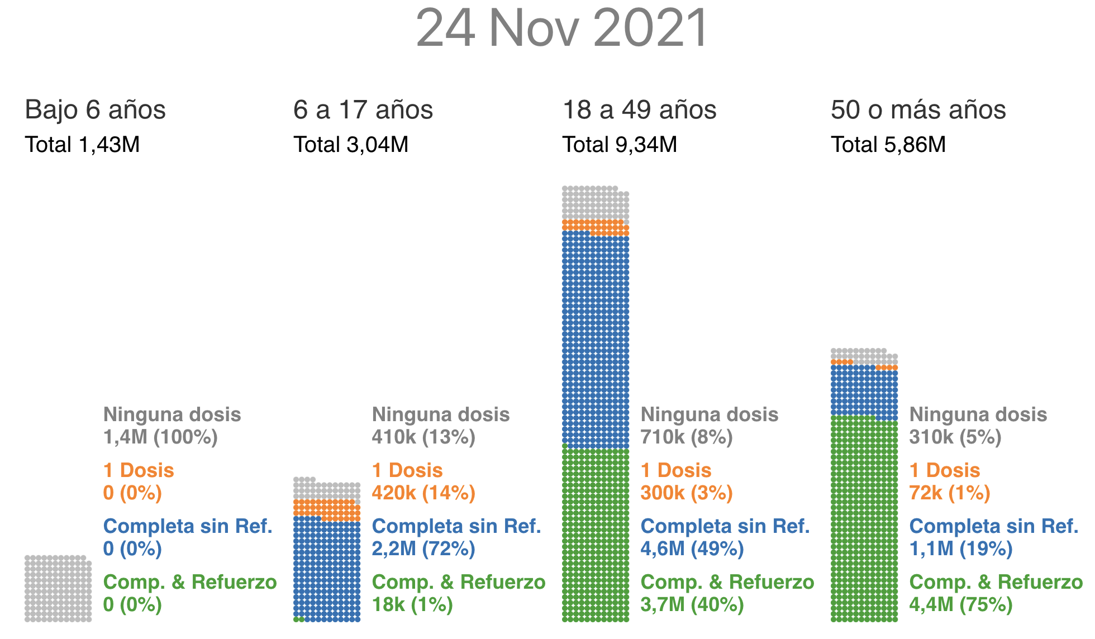
Cobertura de Vacunación COVID-19 en Chile al 24 de Noviembre de 2021
Fuente: Repositorio de Datos COVID19, Ministerio de Ciencia

Slide 22
Cobertura de Vacunación COVID-19 en Chile al 24 de Noviembre de 2021
> 1 Millón no vacunados
> 1.3 Milones sin dosis completa
Fuente: Repositorio de Datos COVID19, Ministerio de Ciencia

